Slide 1



Iglesia Cristiana Interdenominacional, A. R.
Presbiterio de Misiones
10 de agosto 2022

Slide 2


La Gran Comisión
Mateo 28: 19,20
Marcos 16: 15

Slide 3
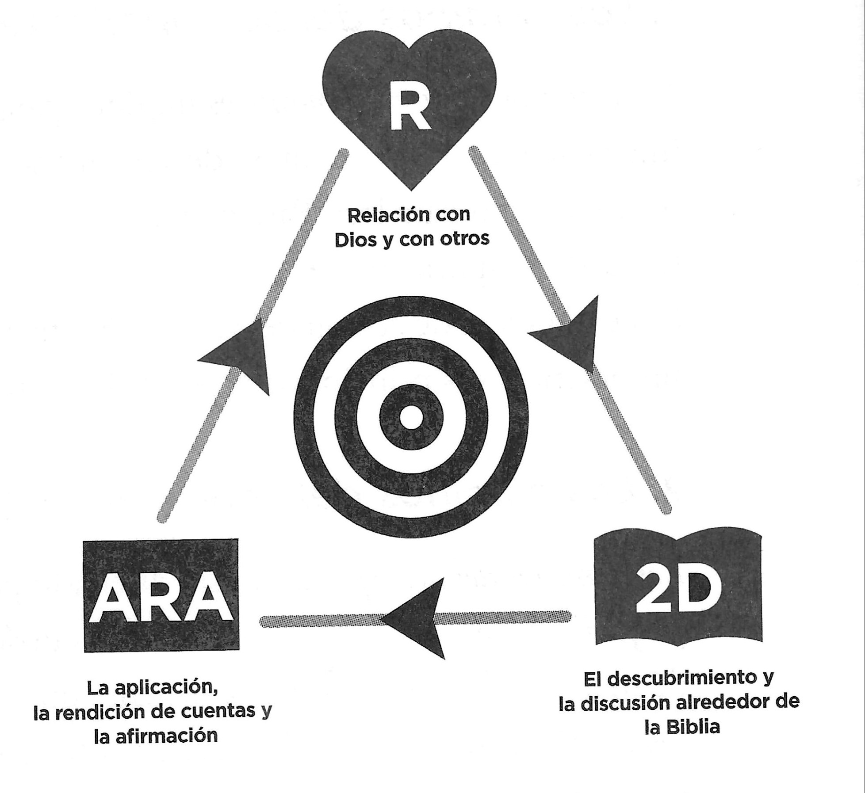

Slide 4

Primera parte
EL CAMINO DEL DISCIPULADOR
EL CAMINO DEL AMOR
EL CAMINO DE LA INTENCIONALIDAD
EL CAMINO DE LA ORACION
Segunda parte
EL CAMINO DE LAS RELACIONES
EL CAMINO DE LA PROFUNDIDAD
EL CAMINO DE LA PALABRA
EL CAMINO DEL DESCUBRIMIENTO
EL CAMINO DEL JUEGO TRIPLE
EL CAMINO DE LA MISION

Slide 5

Los caminos del acompañante se hace con amigos
Evangelismo
Personal
La forma más fácil de predicar es acercarse con amigos, vecinos, compañeros de trabajo
Dios les bendiga

Slide 6
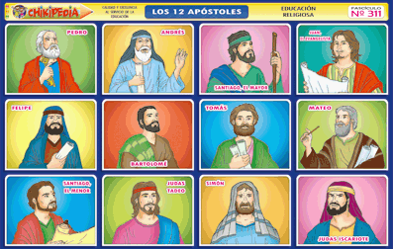
El camino del amateur
Capítulo 1
Dios busca amateurs del ministerio
La palabra amateur significa…

Slide 7
El camino del amateur
Acompañamiento: Es el acto de ofrecer asesoría continua mediante una estrategia, cuidado de las relaciones, acción, reflexión, planificación
¿Cuántos de ustedes podrían acompañar a alguien para ser su amigo, leer la Biblia, hacer algunas preguntas, contar algunas historias y estimular la aplicación?
¿Cuántos podrían hacer eso?

Slide 8
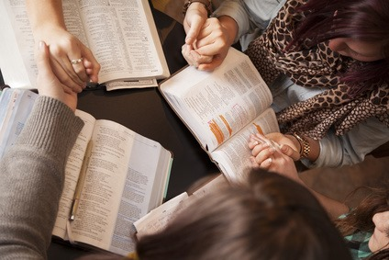
Los acompañantes usan el lenguaje del Espíritu Santo
Paraklésis

Slide 9
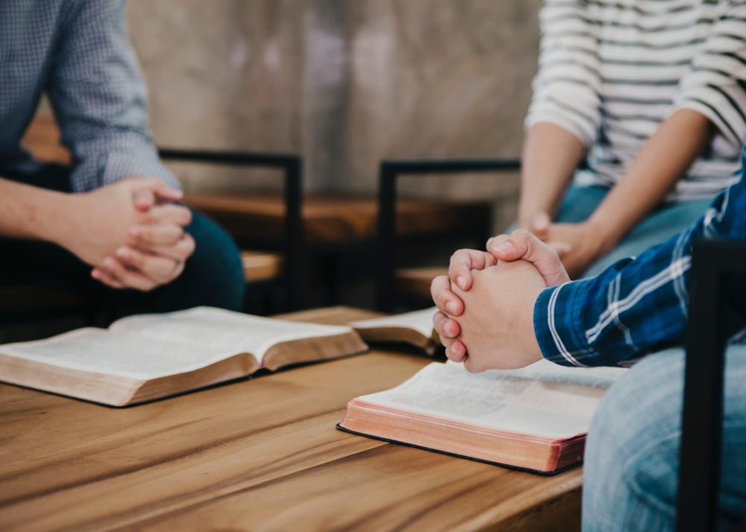
Vivir como un acompañante significa cambiar el <<cómo>>
Vivir como un acompañante significa cambiar el <<cuándo>>
Vivir como un acompañante significa cambiar el <<dónde>>
Vivir como un acompañante significa cambiar el <<qué>>

